Slide 1
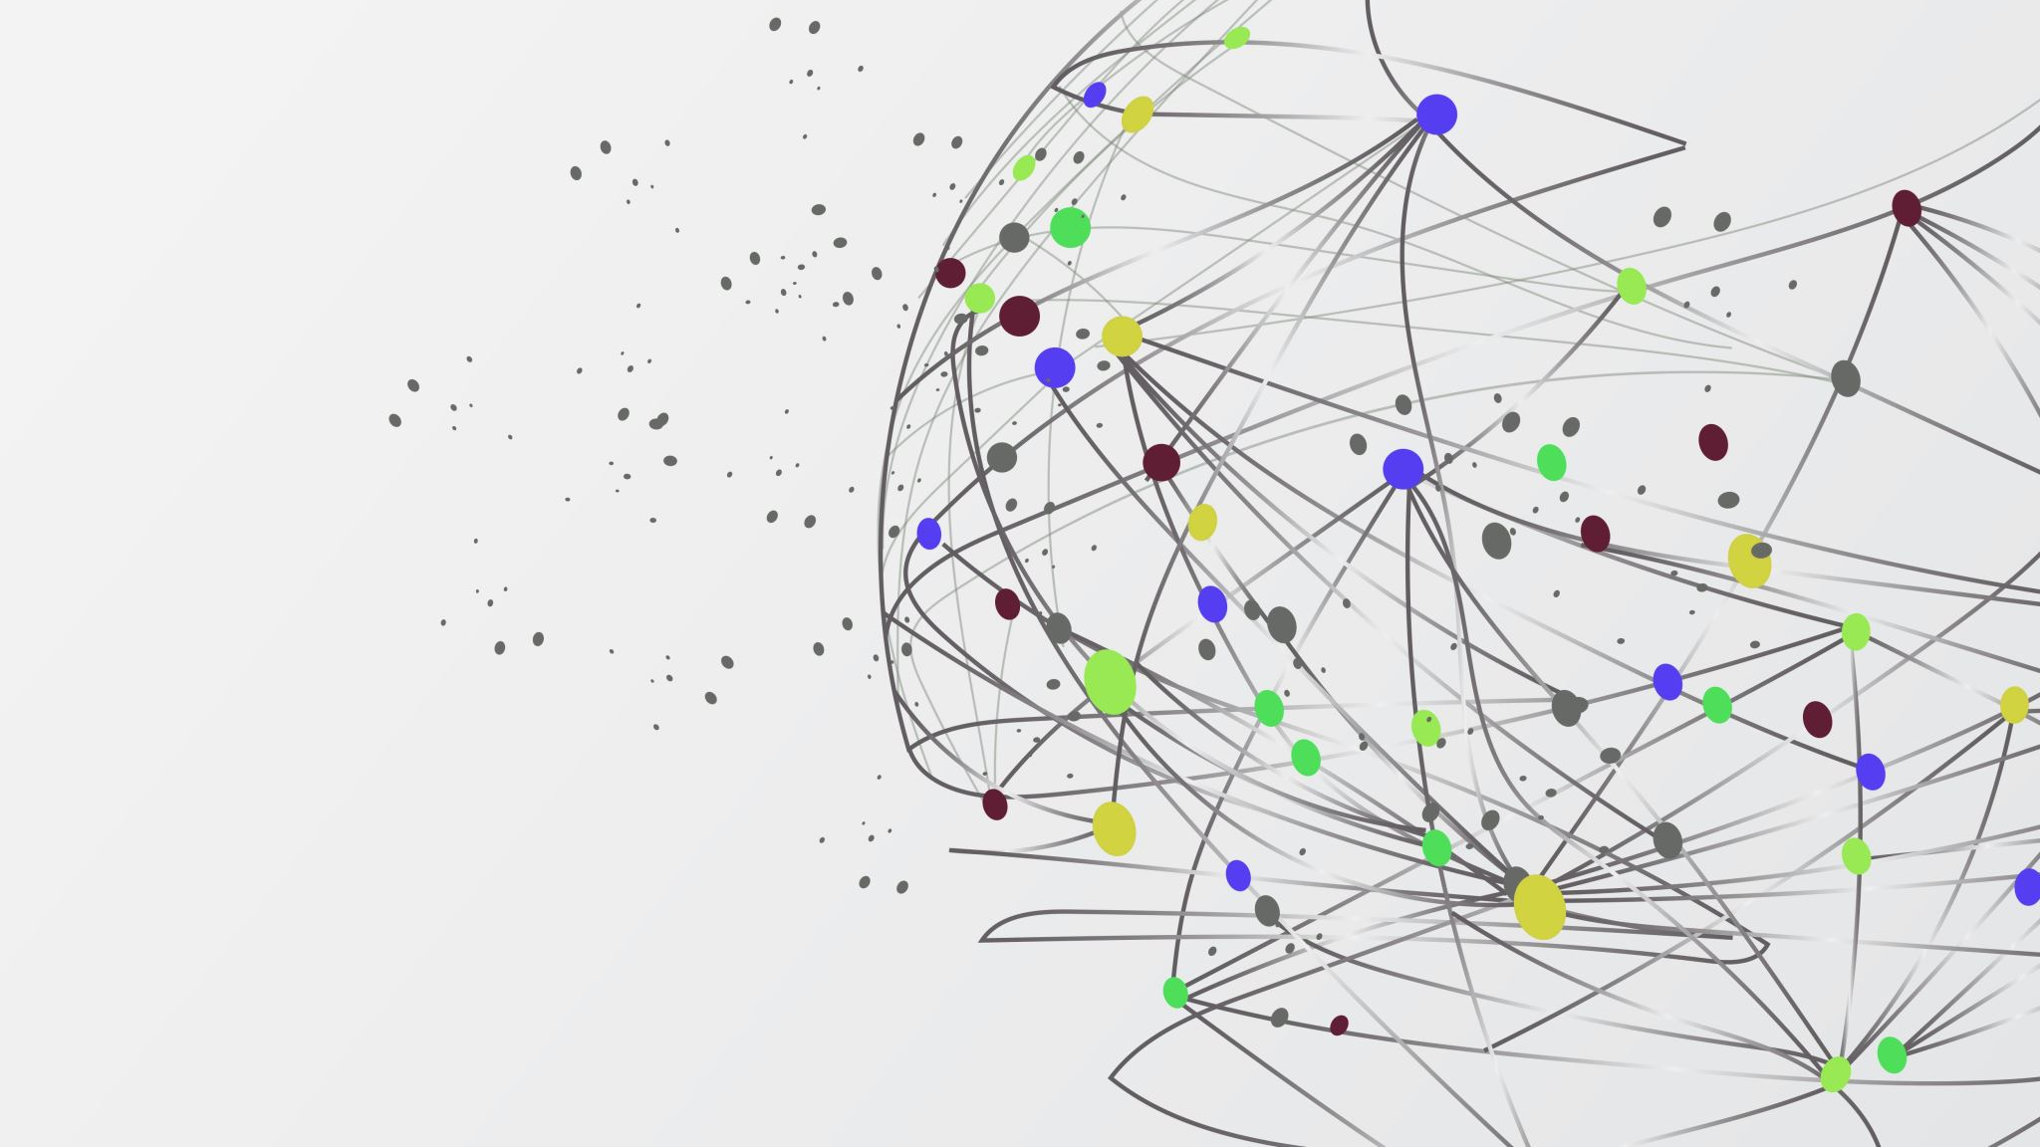
ŁAD ORGANIZACYJNY I ZARZĄDZANIE ZESPOŁEM
FILIP HAŁYS
Geoinformatyka
Rok V
Prezentacja nr V

Slide 2
Firma XERO
Specjalizuje się w oprogramowaniu do kserokopiarek
Nowy projekt: inteligentna platforma zarządzania drukiem w biurach
Zespół projektowy: PM, developerzy, testerzy, analitycy
Notes:
W tej prezentacji posłużę się przykładem firmy technologicznej XERO. Firma startuje z nowym projektem - platformą do zarządzania drukiem w biurach. Zespół ma różnorodne kompetencje, ale potrzebuje jasnej struktury, aby projekt zakończył się sukcesem.

Slide 3
Czym jest ład organizacyjny?
struktura decyzyjna w projekcie
określenie ról i odpowiedzialności
sposób nadzoru i kontroli
zasady raportowania i eskalacji
Notes:
Ład organizacyjny to nic innego jak ramy, w których projekt funkcjonuje. Określa, kto podejmuje decyzje, kto jest odpowiedzialny i w jaki sposób raportuje postępy.
https://www.ey.com/pl_pl/insights/climate-change-sustainability-services/lad-korporacyjny-zasady-ladu-korporacyjnego-w-polsce

Slide 4
Ład wg PMBOK (governance)
PMBOK definiuje ład (governance) jako:
strukturę i procesy decyzyjne
sposób nadzorowania realizacji projektu
mechanizmy kontroli jakości i ryzyka
zapewnienie zgodności z celami biznesowymi
Notes:
PMBOK mówi jasno: governance to nie “biurokracja”, ale sposób zapewnienia, że projekt realizuje cele firmy i że decyzje są podejmowane w odpowiednim miejscu i czasie
https://strefapmi.pl/strefa-wiedzy/lad-projektowy-w-pigulce-tak-poprosze/

Slide 5
STYLE ZARZĄDZANIA ZESPOŁEM
Najczęściej spotykane style:
autokratyczny – lider decyduje samodzielnie
demokratyczny – decyzje zespołowe, konsultacje
zintegrowany – członkowie mają wpływ, ale PM koordynuje
liberalny – członkowie działają samodzielnie, PM obserwuje
Notes:
W XERO PM stosuje styl partycypacyjny: konsultuje decyzje, ale wyznacza priorytety i koordynuje działania.
Ponadto PM dba o równowagę między kontrolą a autonomią. Członkowie zespołu czują wpływ, a decyzje są spójne z celami projektu
https://mickeys.pl/siatka-menedzerska/

Slide 6
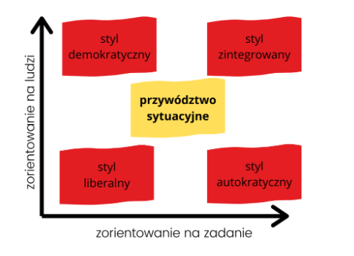
Przywództwo sytuacyjne
Notes:
Który styl zarządzania jest najlepszy? - Przywództwo sytuacyjne
Prawda jest taka, że żaden z powyższych stylów menedżerskich nie jest najlepszy ani najgorszy. Wiele osób po opisie może sądzić, że podejście autokratyczne będzie złe, ale trudno wyobrazić sobie np. policję, gdzie decyzje będą podejmowane demokratycznie. Najważniejsza jest skuteczność!
Dobry menedżer potrafi zarządzać wedle prawideł każdego ze stylów i wybierać odpowiedni – w zależności od potrzeby, sytuacji, danego zespołu czy danego pracownika.
https://mickeys.pl/siatka-menedzerska/

Slide 7
PODEJMOWANIE DECYZJI
Decyzje w zespole projektowym mogą być:
centralne – PM lub kierownictwo decyduje
konsensualne – decyzja zespołowa
mieszane – decyzja PM po konsultacjach
Notes:
W XERO część decyzji jest szybka i centralna np. priorytety danego sprintu. Ważniejsze decyzje techniczne i architektoniczne są konsultowane z całym zespołem (konsensualne).
Przykład stylu mieszanego: PM w XERO proponuje termin wydania nowej wersji programy, zespół ocenia ryzyka i zasoby, następnie następuje wspólna decyzja I termin zosyaje zatwierdzony

Slide 8

PROCESY KOMUNIKACYJNE
Procesy komunikacyjne to:
sposoby przekazywania informacji
ustalone kanały (Slack, e-mail, spotkania)
częstotliwość i formy raportowania
przepływ informacji między PM, zespołem i interesariuszami
W projektach IT komunikacja musi być jasna i przewidywalna. To minimalizuje ryzyko nieporozumień i opóźnień
Notes:
Przykładowo – procesy komunikacyjne w XERO:
Daily stand-up - codzienna wymiana informacji
Slack - szybkie pytania i raporty
Tygodniowy status - PM raportuje zarządowi
Dokumentacja projektowa - backlog i wiki
Czyli w XERO każdy wie, gdzie znaleźć informacje. Dzięki jasnym procesom komunikacyjnym projekt przebiega płynnie i bez chaosu

Slide 9
Zasady raportowania
Zasady raportowania definiują:
częstotliwość raportów (daily, weekly, monthly)
formę raportów (stand-up, e-mail, dashboard)
zakres informacji (postęp, ryzyka, blokery)
odbiorców raportów (PM, zarząd, klient)
Raportowanie to nie tylko formalność. To narzędzie, które pozwala PM i interesariuszom wiedzieć, co się dzieje w projekcie w czasie rzeczywistym
Notes:
https://projectmakers.pl/jak-raportowac-postepy-projektu/

Slide 10
Zasady eskalacji
Eskalacja dotyczy:
problemów z ryzykiem lub terminami
konfliktów między członkami zespołu
decyzji wymagających zgody wyższego szczebla
mechanizmu reagowania (kto informuje kogo, w jakim czasie)
Notes:
W XERO jeśli pojawia się problem blokujący sprint, członek zespołu natychmiast informuje PM. PM decyduje, czy eskalować sprawę do kierownictwa. Dzięki temu krytyczne sprawy nie pozostają niewidoczne
https://www.atlassian.com/pl/incident-management/on-call/escalation-policies

Slide 11

AUTONOMIA VS KONTROLA
Notes:
https://mfiles.pl/pl/index.php/Autonomia

Slide 12
Autonomia zespołu oznacza
Autonomia zespołu oznacza:
podejmowanie decyzji operacyjnych
samodzielne planowanie zadań
Kontrola menedżerska obejmuje:
priorytety projektowe
monitorowanie postępów
zgodność z celami biznesowymi
Notes:
W XERO PM dba, aby zespół miał swobodę w podejmowaniu decyzji technicznych, ale zachowuje kontrolę nad terminami i zgodnością z wizją produktu
https://mfiles.pl/pl/index.php/Autonomia

Slide 13
Równowaga między autonomią i kontrola na przykłądzie XERO
Zespół wybiera sposób implementacji funkcjonalności
PM sprawdza harmonogram i zależności
PM i zespół wspólnie rozwiązuje blokery
Notes:
PM nie narzuca sposobu pracy, ale czuwa nad całością projektu. To równowaga między odpowiedzialnością indywidualną a zespołową
https://mfiles.pl/pl/index.php/Autonomia

Slide 14
KULTURA ODPOWIEDZIALNOŚCI
Jak powstaje kultura odpowiedzialności w organizacji?
jasne role i oczekiwania
Regularny feedback
transparentność decyzji
docenianie zarówno indywidualnych, jak i zespołowych sukcesów
konsekwencje w przypadku niedotrzymania zobowiązań
Notes:
odpowiedzialność w praktyce w firmie XERO:
Developer dostarcza kod zgodnie z backlogiem, QA raportuje testy i defekty, PM monitoruje i wspiera, ale nie wykonuje za członków zespołu. Dzięki jasnym zasadom każdy w XERO wie, że sukces zależy również od jego działań

Slide 15
MONITOROWANIE EFEKTYWNOŚCI
velocity zespołu (ile funkcjonalności dostarczono w sprincie)
liczba błędów i ich czas naprawy
terminowość realizacji zadań
zaangażowanie członków zespołu
satysfakcja klienta i interesariuszy
Notes:
Wskaźniki pomagają PM ocenić, czy zespół działa efektywnie i gdzie należy wprowadzić usprawnienia
Przykłady na podstawie XERO: - Sprint review - porównanie plan vs realizacja
QA - raport błędów i poprawki
Feedback od klienta - miernik wartości funkcjonalności
PM dashboard - wizualizacja postępów i ryzyk
https://mfiles.pl/pl/index.php/Efektywno%C5%9B%C4%87_zespo%C5%82u

Slide 16
ZARZĄDZANIE ZESPOŁEM ROZPROSZONYM
Wyzwania zespołów rozproszonych
różne strefy czasowe
brak kontaktu face-to-face
utrudniona komunikacja i współpraca
ryzyko poczucia izolacji członków zespołu
Notes:
XERO ma część zespołu w Krakowie, część w Barcelonie. Różnice czasowe i brak kontaktu twarzą w twarz mogą utrudniać współpracę. Sposoby, które wykorzystuje XEOR, aby im zapobiegać:
daily stand-up z kamerkami
jasny harmonogram pracy i terminów
wspólny dashboard projektowy
spotkania integracyjne online
https://www.academyofbusiness.pl/powerskills/zarzadzanie-zespolem-rozproszonym/

Slide 17

Struktura w organizacji wieloprojektowej
XERO rozwija kolejne projekty równocześnie.
Pojawiają się pytania: jak struktura zarządcza powinna wyglądać, jaki styl przywództwa stosować i jakie bariery usuwać, by zespół działał wydajnie.

Slide 18
STRUKTURA ZARZĄDCZA
PMO (Project Management Office) - centralny nadzór projektów
Kierowników projektów - odpowiedzialni za realizację projektów
Wspólne zasoby - developerzy, testerzy, UX, analitycy
Mechanizmy priorytetyzacji i eskalacji
Podczas projektów równoległych należy uwzględnić:
Notes:
W XERO PMO nadzoruje wszystkie projekty platformy do zarządzania drukiem. Każdy projekt ma swojego PM, ale zasoby są współdzielone. Ważne jest, żeby decyzje były spójne, a konflikty o zasoby szybko rozwiązywane
https://mfiles.pl/pl/index.php/Struktura_projektowa
https://mfiles.pl/pl/index.php/Struktura_organizacyjna

Slide 19

SERVANT LEADERSHIP
Servant leadership to styl, w którym lider:
wspiera rozwój zespołu
usuwa bariery w pracy
słucha i doradza zamiast narzucać
kładzie nacisk na dobro zespołu i realizację celów
Notes:
W XERO:
PM usuwa blokery techniczne
Pomaga w integracji nowych członków zespołu
Wspiera rozwiązywanie konfliktów
Zachęca do inicjatywy i kreatywności
Dzięki temu zespół czuje wsparcie i może skupić się na tworzeniu wartości, a nie na walce z przeszkodami
https://pl.wikipedia.org/wiki/Przyw%C3%B3dztwo_s%C5%82u%C5%BCebne

Slide 20
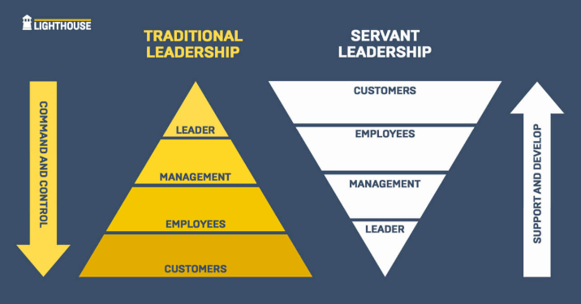
Notes:
https://getlighthouse.com/blog/what-is-servant-leadership/

Slide 21
12 zasad PMBOK 7
Zachowanie wartości dla interesariuszy
Przywództwo w projekcie
Adaptacyjność i elastyczność
Ciągłe uczenie się
Współpraca i komunikacja
Odpowiedzialność i etyka
Priorytetyzacja pracy
Dostosowanie do kontekstu organizacji
Transparentność i raportowanie
Wzajemne zaufanie i szacunek
Efektywne decyzje
Optymalizacja wyników i wartości biznesowej
Notes:
W XERO PM stara się stosować wszystkie zasady PMBOK 7 - od utrzymania wartości dla klienta po transparentność i uczenie się na błędach
https://www.atlassian.com/pl/work-management/project-management/principles
https://mfiles.pl/pl/index.php/Metodyka_PMI

Slide 22

PRZYWÓDZTWO SYTUACYJNE – Model Herseya-Blancharda
Styl przywództwa zależy od dojrzałości pracownika
Notes:
PM w XERO stosuje przywództwo sytuacyjne: mniej doświadczonym developerom daje wytyczne i wsparcie, doświadczonym deleguje zadania z pełną autonomią.
https://pl.wikipedia.org/wiki/Przyw%C3%B3dztwo_sytuacyjne

Slide 23
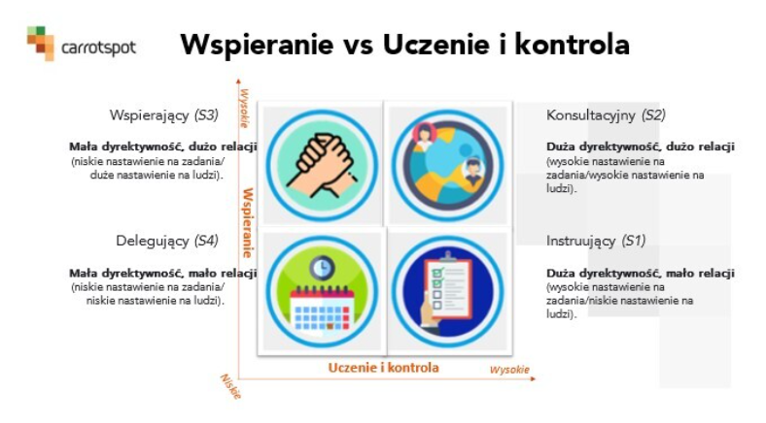
Notes:
Cztery style:
Kierowanie (high directive, low support)
Instruowanie (high directive, high support)
Wspieranie (low directive, high support)
Delegowanie (low directive, low support)
https://carrotspot.com/blog/hersey-blanchard-przywodztwo-sytuacyjne-slii

Slide 24
USUWANIE BARIER
Lider służebny usuwa bariery takie jak:
blokery techniczne i procesowe
niejasne wymagania
konflikty między członkami zespołu
brak dostępu do narzędzi i wiedzy
Notes:
XERO, przykład działań:
Brak dostępu do środowiska testowego – PM natychmiast zapewnia dostęp
Konflikt między developerem a QA – mediacja i wyjaśnienie priorytetów
Nowy pracownik nie zna procedur – onboarding i wsparcie

Slide 25
Kodeks Etyki PMI
Responsibility – odpowiedzialność za decyzje i działania
Respect – szacunek dla wszystkich interesariuszy
Fairness – uczciwość i obiektywność w decyzjach
Honesty – prawdomówność i transparentność
Notes:
Nie mogłem znaleźć tych 4 wartości, poprosiłem GPT o pomoc.
W XERO te wartości są kluczowe. PM i członkowie zespołu dbają, by decyzje były etyczne, transparentne i respektowały wszystkich uczestników projektu:
Decyzje techniczne konsultowane z zespołem
Otwarte raportowanie problemów
Uczciwe przydzielanie zadań i nagród

Slide 26
Stewardship w zarządzaniu zasobami
Stewardship = opiekuństwo nad zasobami
Odpowiedzialne wykorzystywanie ludzi, czasu, narzędzi i budżetu
Zapewnienie, że zasoby służą wartości projektu
Zapobieganie marnotrawstwu i konfliktom
Notes:
XERO w praktyce:
- Zespół developerski przypisany do projektów zgodnie z kompetencjami
- Harmonogramy dopasowane do dostępności i obciążenia
Narzędzia i środowiska testowe dzielone efektywnie
Opiekuństwo nad zasobami w XERO pozwala unikać przeciążenia zespołu i zwiększa jego efektywność
https://datawizards.pl/slownik/data-stewardship/

Slide 27
Modele motywacji w IT
Herzberg skupia się na środowisku pracy i czynnikach wywołujących satysfakcję, podczas gdy McClelland koncentruje się na indywidualnych potrzebach i profilu psychologicznym pracownika
Notes:
PM w XERO stosuje elementy Herzberga: stara się zapewnić wyzwania i uznanie dla pracy, a jednocześnie minimalizuje czynniki demotywujące, takie jak chaos czy brak wsparcia

Slide 28
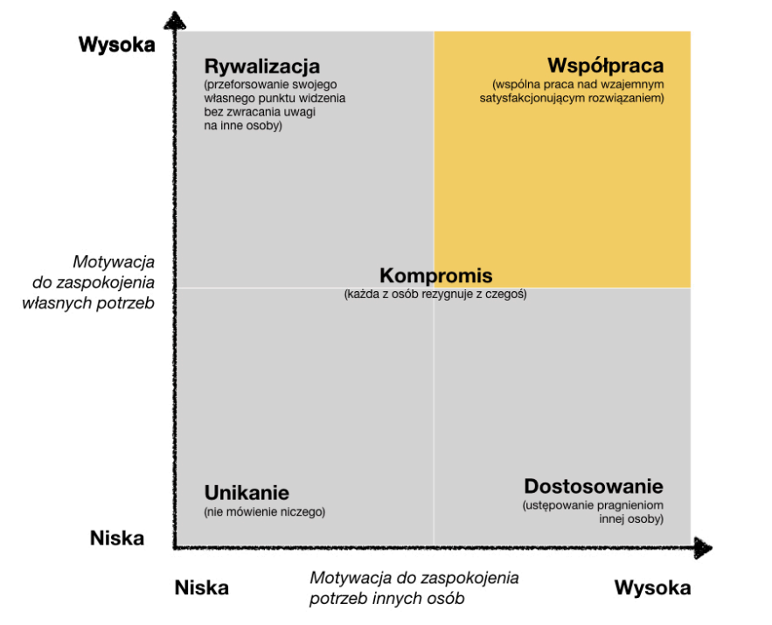
ROZWIĄZYWANIE KONFLIKTÓW - Model Thomasa-Kilmanna
Notes:
Pięć stylów radzenia sobie z konfliktem:
Rywalizacja - narzucanie własnego zdania
Unikanie - ignorowanie konfliktu
Dostosowanie - ustępowanie dla dobra zespołu
Kompromis - częściowe zaspokojenie obu stron
Współpraca - wspólne szukanie najlepszego rozwiązania
W XERO PM uczy zespół, aby w krytycznych sytuacjach stosować współpracę, a nie konfrontację, co pozwala znaleźć optymalne rozwiązanie dla wszystkich:
Konflikt między UX a QA - wspólna dyskusja
analiza priorytetów Rozwiązanie – współpraca zamiast narzucania decyzji
https://mariuszchrapko.com/wp-content/uploads/2022/10/test-thomasa-kilmanna.pdf

Slide 29
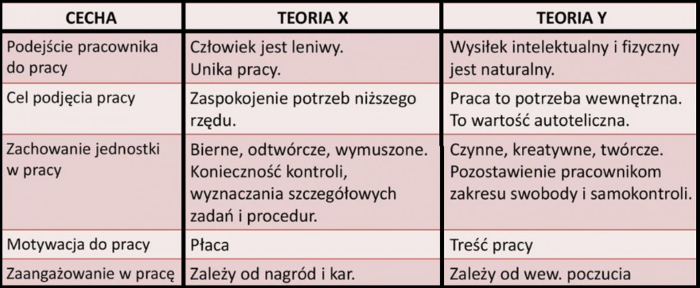
TEORIA X vs TEORIA Y
Notes:
W skrócie (Teorie McGregora):
Teoria X – ludzie nie chcą pracować, wymagają nadzoru
Teoria Y – ludzie chcą pracować, rozwijać się i przyczyniać do sukcesu
W XERO PM wierzy w Teorię Y: zespół chce współpracować, podejmować inicjatywy i rozwijać kompetencje
https://www.rafalszrajnert.pl/teoria-x-y/

Slide 30
PODSUMOWANIE
Ład organizacyjny + skuteczne zarządzanie = wysoka efektywność zespołu
XERO pokazuje, że dobrze zorganizowany zespół, wspierany przez świadomego PM i oparty na wartościach, potrafi dostarczać wartość, rozwijać kompetencje i osiągać cele projektowe. To przepis na sukces każdego projektu IT

